Slide 1
DOBAR START Kako pomoći djetetu da bude uspješnije u školi
Osnovna škola Matija Gubec Piškorevci
stručna suradnica pedagoginja
Monika Zrakić, mag. paed. i anthrop.

Slide 2
Prvi dan škole
Prometne vježbe na početku školske godine

Slide 3
Roditeljske brige
?
?
?
?
Je li moje dijete spremno za školu?
Hoće li ga prihvatiti u razredu?
Hoće li se snaći među vršnjacima?
Hoće li imati prijatelje?
Kako će mu ići čitanje i pisanje?
Zašto je dobio/la lošu ocjenu?
?
?

Slide 4
Prilagodba na školu
Duže odvajanje od roditelja
Samostalno snalaženje u brojnim situacijama
Duža usredotočenost na školsko učenje:
praćenje uputa učiteljice,
izvršavanje zadataka,
samostalno korištenje knjiga, bilježnica, pribora
Život u razrednoj zajednici i stvaranje novih prijateljstava
Uspoređivanje svojih sposobnosti u razredu
GLEDATI STVARI OČIMA DJETETA

Slide 5
Prva prijateljstva
Razlike u socijalnim vještinama kod djece
Neka se djeca ne privikavaju lagano u razredu i teže stječu prijatelje.
U predškolskoj dobi – prijatelj je partner u igri, trenutna potreba
U školskoj dobi - prijateljstva postaju stabilnija, temelje se na međusobnoj podršci, brizi i odanosti
Dobro prihvaćena djeca:
spremna na suradnju i pomoć, vode računa o drugima, rijetko su agresivna, razvijenih socijalnih vještina, često imaju dobar školski uspjeh

Slide 6
Prva prijateljstva
Socijalne vještine
Ako je dijete nezadovoljno ili razočarano školom:
mi odrasli trebamo ga pažljivo i s razumijevanjem saslušati ,
provjeriti što se dogodilo
posavjetovati dijete kako se treba ponašati kako slušati nekoga, kako pozdraviti, kako tražiti pomoć, kako pristojno reći ako mi se nešto se sviđa, kako se ispričati, reći ne ili pristojno odbiti
Ne odobravajte ni u kom slučaju ako je agresivno, svadljivo, neugodno prema drugoj djeci jer će to rezultirati neomiljenošću među vršnjacima.
Ako se dijete ne privikava lako na razred i nije odmah steklo prijatelje, to je normalno – neka djeca trebaju više vremena se naviknu na školsku svakodnevnicu.
Ako se brinete zbog toga, obratite se s povjerenjem učiteljici - možda već promjena mjesta sjedenja ili mali razgovor ohrabrenja mogu pomoći. Ako to ne pomaže, obratite se školskom pedagogu.

Slide 7
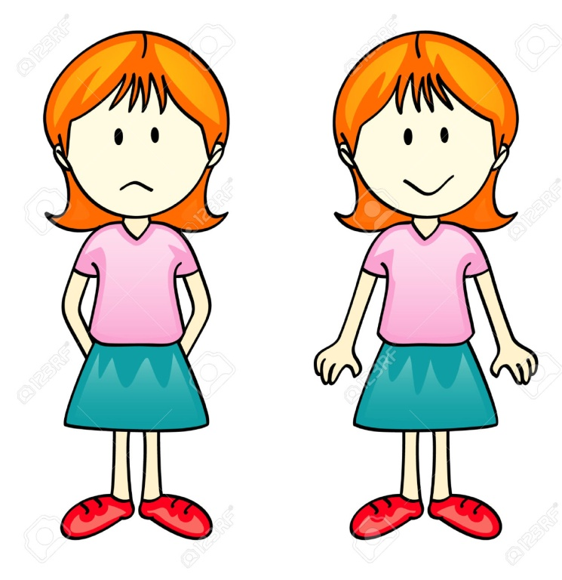
Slika o sebi – samosvijest
Obitelj - prva zajednica u kojoj dijete uči komunicirati, uspostavlja odnose s drugima i stvara sliku o sebi - ključna je uloga roditelja
Početak školovanja – uspoređivanje s drugim vršnjacima – u čemu sam bolji, u čemu sam lošiji
Ocjene - praćenje, vrednovanje i ocjenjivanje od strane učitelja
Očekivanjima od strane roditelja, škole i sebe samoga
Dijete stvara sliku o sebi i svojim mogućnostima po onome što čuje od odraslih
Tko sam ja? Jesam li privlačan?
Što ja mogu?
Kako mi idu predmeti?
Mogu li se kontrolirati? Vole li drugi biti u mom društvu?
NEGATIVNA
POZITIVNA

Slide 8
Kako poticati pozitivnu sliku o sebi kod djeteta?
Pozitivne, ali realne poruke o sposobnostima djeteta
Razviti realan pogled na djetetove sposobnosti – nitko nije izvrstan u svemu
Isticati djetetove uspjehe i napredak s obzirom na početak školovanja – uspoređivati ga s njim samim
Prihvati dijete takvo kakvo jest – ne uspoređivati s drugima, braćom, sestrama, ne ispunjavati vlastite želje
Bitno je objasniti djetetu da nisu svi dobri u svemu.
Kada dijete dobije lošu ocjenu – stres za roditelja i dijete, kontrolirati emocije, otkriti zašto je dobilo lošu ocjenu, objasniti djetetu da to ne znači da je ono loše, nego da se treba više potruditi
Odvojiti vrijeme za dijete, pažljivo ga slušati i razumijemo njegove osjećaje, dajemo mu do znanja da ga prihvaćamo. Na taj način učimo da treba pažljivo slušati druge i razmišljati o njihovim osjećajima. Na taj način stvaramo POVJERENJE

Slide 9
Razvijanje navike učenja
Učenje - osnovna potreba ljudskog organizma
ŠKOLSKI USPJEH = motivacija + sposobnosti + radne navike
Redovito učenje i pisanje domaćih zadaća od početka školovanja izuzetno je važno za razvoj navike učenja i radnih navika
Djetetu treba objasniti da je učenje njegova odgovornost
PROSTOR ZA UČENJE
Uredan
Dobro osvijetljen
Opremljen: s potrebnim priborom i knjigama pri ruci
Miran: daleko od buke i ometajućih sadržaja
VRIJEME
dnevna rutina - u otprilike isto doba dana
Time učenje postaje navika koja omogućava i lakše pamćenje sadržaja

Slide 10
Planiranje učenja
Pomozite djetetu kvalitetno organizirati svoje vrijeme. Ako sudjeluje u stvaranju svog dnevnog rasporeda, spremnije ga je i ostvariti.
Napravite dnevni plan – ručak – odmor – pisanje domaće zadaće – učenje – igra
Neka dijete samo označi kada je završilo s nekom aktivnošću – motivacija, smislite nagrade i odmore
Pomozite djetetu da uči razlikovati bitne od nebitnih činjenica, te da one bitne posebno označava kako bi ih lakše pamtilo
Podcrtavanje, prepričavanje sažimanje, prikazivanje – crtež, strip
Učenje kroz igru – pantomima, igra ja učitelj
Učenje iskustvom – putovanja, promatranje, svakodnevne životne situacije
SATI | MOJE OBVEZE
13:00 | RUČAK I ODMOR | ✓
15:00 | DOMAĆA ZADAĆA | ✓
15:30 | UČENJE
16:00 | IGRA
18:00 | TRENING
19:30 | GLEDANJE TV
21:00 | SPAVANJE
UČIMO KAKO UČITI

Slide 11
Zašto domaća zadaća
Omogućava djetetu
ponoviti i uvježbati ono što je učilo u školi,
detaljnije proučiti sadržaj koji se obrađivao u školi,
pripremiti se za sljedeći radni dan,
naučiti se koristiti izvorima znanja (knjige, razgovor s drugim ljudima, računalo, Internet)
vježbanje samostalnosti u radu,
razvijanje samodiscipline i osjećaja odgovornosti za vlastito učenje.

Slide 12
Kako pomoći u pisanju domaće zadaće?
Nije nužno, a ni dobro, neprekidno sjediti uz dijete dok uči ili piše zadaću. Važno je da ono zna da ste mu na raspolaganju i da vam se može obratiti za pomoć.
Biti na raspolaganju
Pregledati i provjeriti
Poticati odgovornost i samostalnost
Organizirati vrijeme
Pomoći, ali ne preuzeti
Djetetu je ponekad potrebno samo pregledati zadaću kako bi mu pružili osjećaj sigurnosti da je to dobro napravilo.
Nužno je razvijati stav da je ono odgovorno za izvršavanje svojih obaveza. Vi ste odgovorni da mu po potrebi u tome i pomognete, ne i da to činite umjesto njega.
Dobro je da dijete piše domaću zadaću i uči prije vremena za igru i opuštanje, po mogućnosti u približno isto vrijeme u danu. Tako neće biti preumorno, a i lakše će se potruditi da sve dovrši na vrijeme kako bi se još moglo igrati.
Djetetu treba pomoći objasni ono što mu nije jasno, pomogne da uoči greške i samo ih ispravi.
Nikako nemojte umjesto njega rješavati zadatke jer mu time šaljete poruku da ne vjerujete u njegove sposobnosti i navikavate ga da netko drugi radi umjesto njega.

Slide 13
Pažnja i koncentracija
Usmjerenost mentalne aktivnosti na određene podražaje.
Usmjeravanje i zadržavanje pažnje
Skretanje pažnje – ometajući podražaji
Središnju ulogu u tome koje će podatke naš um dobiti, a koje neće
Sposobnost zadržavanja pažnje – raste s dobi
Razlikuje se od djeteta do djeteta

Slide 14
Na sposobnost pažnje i koncentracije može se izravno utjecati okolinom



Dobar i kvalitetan san.
Dijete školske dobi treba
od 9 do 11 sati sna
Navikavanjem da učenje i pisanje zadaće uvijek na istom mjestu – veća psihološka spremnost za rad.
Stvaranjem dnevne rutine olakšava koncentraciju na učenje.

Boravak na svježem zraku, igra, zdrava prehrana
Stvaranjem dobrih navika - navikavanjem djece da pripremaju i spremaju svoj školski pribor i radno mjesto.


Kroz igru i vježbanje



nekontrolirano i prekomjerno korištenje ekrana
buka, glasna glazba ili buka televizora u pozadini
loši odnosi u obitelji, svađe i loš emocionalni odnos prema djetetu.

Slide 15
Vježbe za razvoj pažnje i koncentracije
Precrtavanje različitih predložaka - prvo jednostavnijih, a kasnije i složenijih
Pronalaženje skrivenih likova i traženje razlika na sličnim slikama, vježba usporedi dvije (ili više slika) - što je promijenjeno, izostavljeno ili dodano;
Slagalice, domino, puzzle, prema predlošku izrezati i sastaviti sliku;
Vježbe razvrstavanja: razvrstavanje novčića po vrijednosti, kuglica po boji i veličini, pravljenje ogrlica po određenom redoslijedu, razvrstavanje kocaka, kartica i sl.
Misaoni zadaci - “Što sve moraš pripremiti ako želiš napisati pismo?”, “Postavi stol za … osoba. Što ti je sve za to potrebno?”.
Vježbe kombinacije - umetanje riječi, dopunjavanje riječi, pogađanje životinja, cvijeća, i dr. prema djelomičnim opisima npr. “Što je to - ima četiri noge, krzno, spretno se penje po drveću?”
Igre razvrstavanja po nekim kriterijima - “Napiši sve životinje koje imaju krila”, “Poznaješ li životinje koje imaju više od četiri noge” itd. Igre: država - grad - rijeka i sl.
Zadaci opažanja - promatrati tijek neke radnje ili događaja - dovršavanje rečenice usmeno ili pismeno (promatrati policajca na raskrižju i sl., dati djetetu da jednu minutu promatra sliku i poslije pitati npr.” Koliko je na slici bilo osoba, prozora, životinja...”) itd.

Slide 16
Suradnja obitelji i škole
Suradnja obitelji i škole stvara se međusobno povjerenje, a za djecu je vrlo korisno gledati kako odrasli surađuju. To povećava njihov osjećaj sigurnosti i samopouzdanja jer učenici gledaju kako se roditelji i škola zajedno trude u njihovom odgoju i obrazovanju.
Istraživanja pokazuju da postoji pozitivan utjecaj dobre suradnje obitelji i škole na školski uspjeh djeteta i razvoj osobnosti djeteta
Česta međusobna komunikacija dopronosti lakšem rješavanju problema
Sudjelujte u školskom životu svog djeteta – pokazujući da vam je to važno utječete na njegov pozitivni stav prema učenju i školi.
Redovito se informirajte o njegovom napredovanju, ponudite učiteljici svoju pomoć u aktivnostima koje provodi.

Slide 17
Ne zaboravite…
… da je ono što vaše dijete najviše štiti od školskog neuspjeha:
briga i podrška koju mu pružate,
iskazivanje jasnih i pozitivnih očekivanja koja imate na njegovo učenje i ponašanje,
pružanje prilika da smisleno sudjeluje u životu svoje obitelji i svog razreda.

Slide 18
Kontakt
Stručna suradnica pedagoginja
Monika Zrakić, mag.
Radno vrijeme:
ponedjeljak-petak: 08:00 - 14:00 sati
telefon: 031/854 058
e-mail: monika.zrakic@skole.hr

Slide 19
Hvala na pozornosti
Pedagoškim radionicama obilježili smo Dan djeteta i Dan tolerancije

